Slide 1

Tento materiál byl vytvořen v rámci projektu operačního programu Vzdělávání pro konkurenceschopnost
Název školy: | Základní škola, Jičín, Soudná 12
Autor: | PaedDr. Jan Havlík
Název: | VY_32_INOVACE_02_c_12_Klid, pohyb, setrvačnost
Sada: | Fyzika VII. ročník
Autorem materiálu a všech jeho částí, není-li uvedeno jinak, je PaedDr. Jan Havlík

Slide 2
Název: Klid, pohyb, setrvačnost
Autor: PaedDr. Jan Havlík
Anotace:
Prezentace slouží k výkladu učiva o jevech – klidu, pohybu, setrvačnosti, které nás obklopují a se kterými se denně setkáváme.
Tato výkladová prezentace je ukončena písemnou prověrkou.
Metodické zhodnocení:
Prezentace použita při výkladu jako názorný doplněk. Tato prezentace byla odpilotována dne 2.12.2013 v VII. třídě ZŠ Jičín, Soudná 12.

Slide 3
Klid, pohyb, setrvačnost
Pozorujte předměty okolo sebe. Knihy a sešity
na lavici, nábytek ve třídě, domy na ulici,
stromy…..vše je stále na místě.
Nemění polohu vzhledem k okolí – jsou v klidu.
Jedoucí auto, kolo, otáčející se kola vozidel ale
mění polohu vzhledem ke svému okolí.
Zde jsou v pohybu.
Tělesa mohou být v klidu nebo pohybu
vzhledem ke svému okolí.

Slide 4
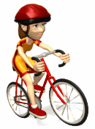
Klid, pohyb, setrvačnost
Jízdní kolo se špatně otáčí, vrže. Pokud ložisko
potřeme olejem, bude se otáčet lehce.
Pohybují-li se po sobě dvě plochy, třou se. Tření brání
v pohybu.
Čím jsou plochy drsnější, tím je tření větší.

Slide 5
Klid, pohyb, setrvačnost
Těleso se pohybuje, mění-li svou polohu vzhledem k
jinému tělesu.
Pokud ve třídě sedíme vedle sebe nehybně na židli,
budeme tvrdit, že jsme všichni v klidu a
nepohybujeme se. Je to ale opravdu tak?
Ale pozor! Celá naše planeta se neustále pohybuje
vzhledem k vesmíru. I my ve
třídě jsme přes zdánlivý
klid stále v pohybu.
Všechny věci na Zemi se vlastně
pohybují.

Slide 6

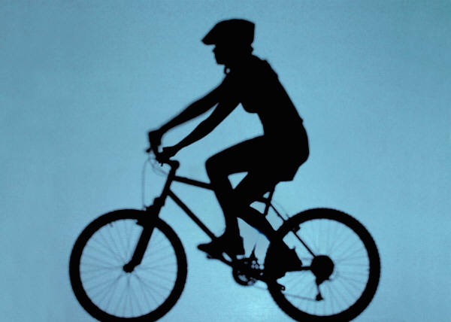
Klid, pohyb, setrvačnost
Jízdní kolo se rozjede, když začneme šlapat. Když
šlapat přestaneme, kolo po rovině stále po nějakou
dobu pojede. Kolo setrvalo v pohybu.
Motor uvede do pohybu auto. Řidič motor vypne, ale
auto rovněž po nějakou dobu pojede. I auto setrvalo
v pohybu.

Slide 7
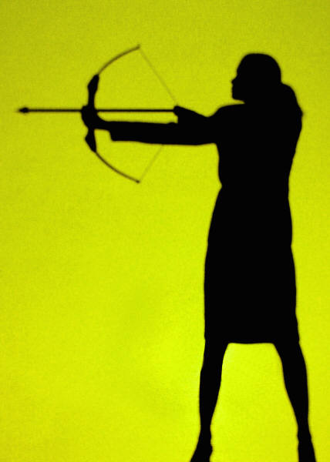
Klid, pohyb, setrvačnost
Podobně se chová hozený míč, šíp vystřelený z luku,
oštěp, hozený kámen aj.
Všechna tělesa zůstala po nějakou dobu v pohybu, i
když síla, která je do pohybu uvedla už přestala
působit. Tato vlastnost těles se nazývá setrvačnost.

Slide 8
Klid, pohyb, setrvačnost
Pohyb tělesa
SLOŽENÝ OTÁČIVÝ POSUVNÝ

Slide 9
Klid, pohyb, setrvačnost
Písemná práce :
1. Kdy se těleso pohybuje?
a) když mění polohu samo k sobě
b) když mění polohu vzhledem k jinému tělesu
c) když je v klidu
2. Podívejte se z okna a jmenujte tělesa, která jsou v klidu vzhledem k okolí
3. Když hodíte míč, jak se míč chová po skončení vašeho dotyku s ním

Slide 10
Použité zdroje:
PowerPoint – zdrojová banka Klipart:
www.office.microsoft.com

